Slide 1
TCP/Java/Netty

Slide 2
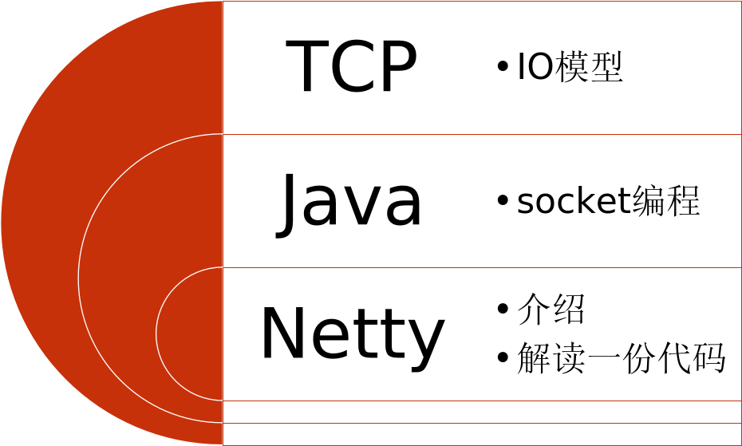
简要提纲

Slide 3
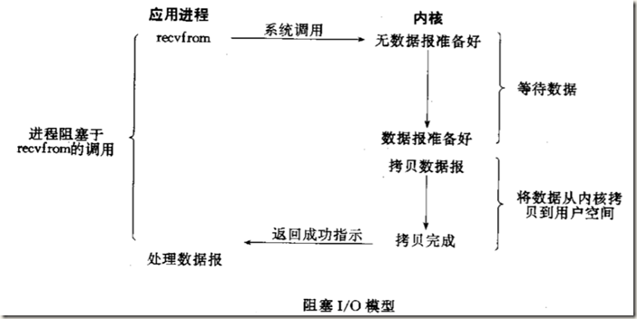
TCP IO模型1-同步模型

Slide 4
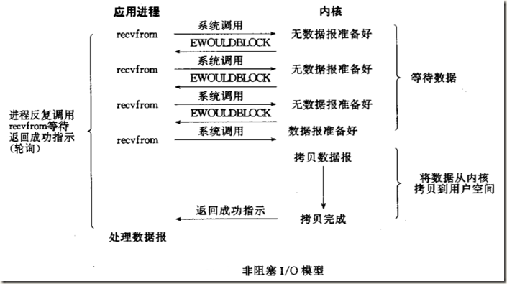
TCP IO模型2-非阻塞I/O模型

Slide 5
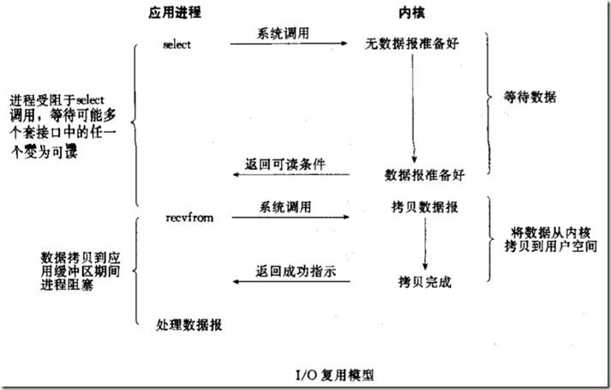
TCP IO模型3-I/O复用模型

Slide 6
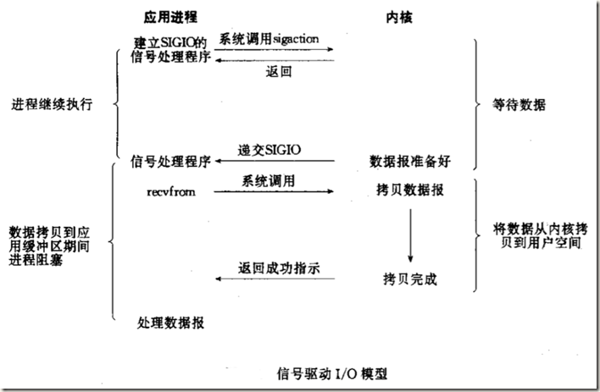
TCP IO模型4-信号驱动I/O模型

Slide 7
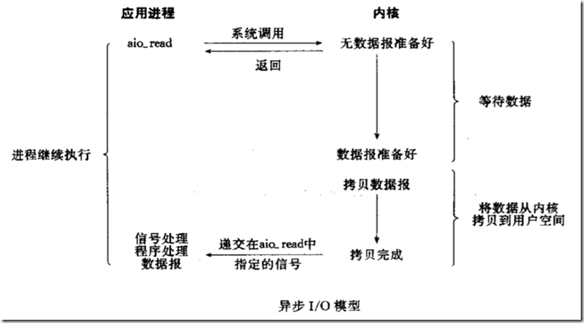
TCP IO模型5-异步I/O模型

Slide 8
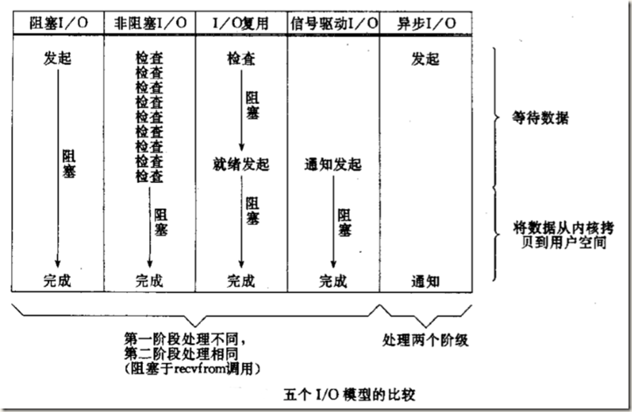
TCP IO模型比较

Slide 9
Java的Socket实现
Socket/ServerSocket
SocketChannel/ServerSocketChannel

Slide 10
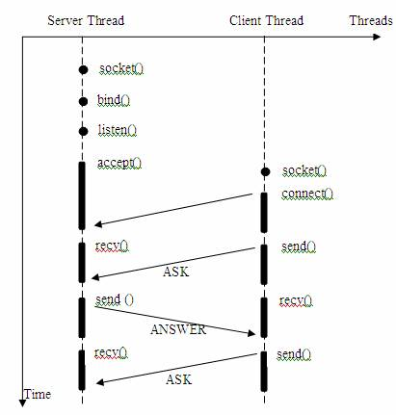
单线程处理

Slide 11
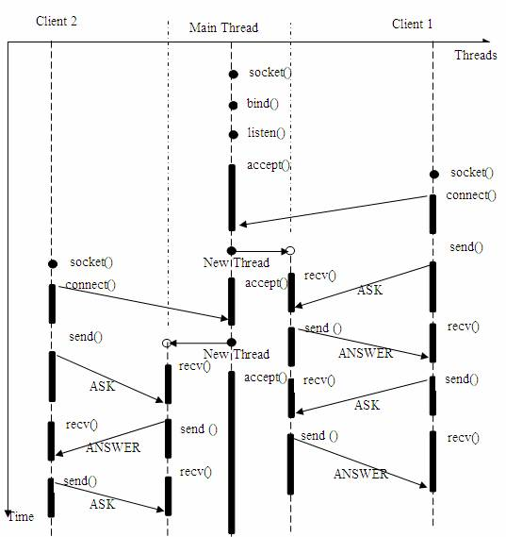
多线程处理

Slide 12
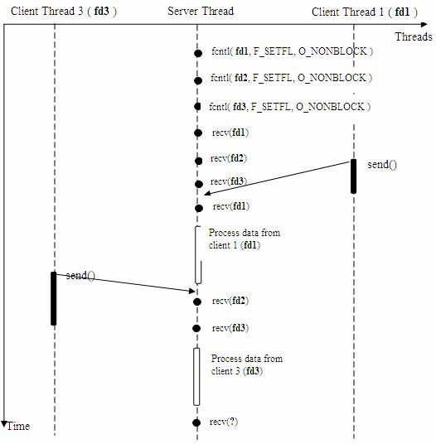
无阻塞模式

Slide 13
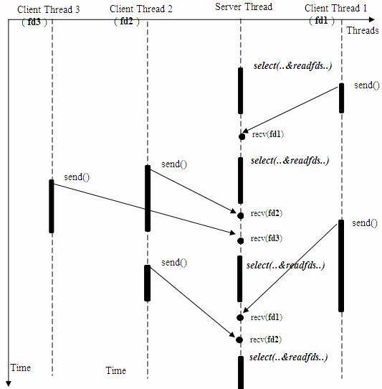
select()事件通知(只有读)

Slide 14
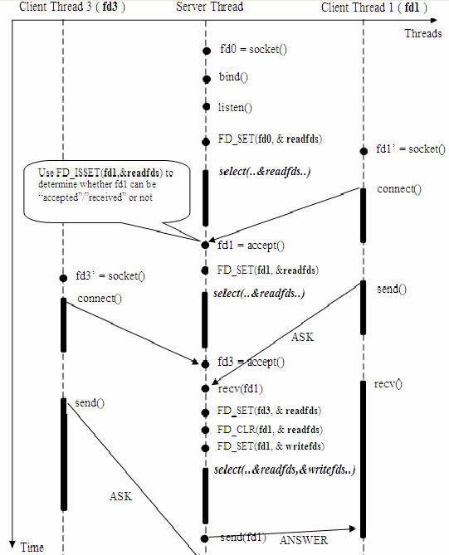
基于select()的事件通知(全事件)

Slide 15
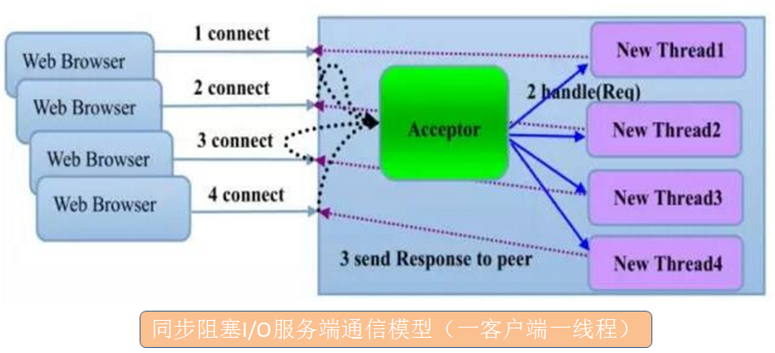
Java同步

Slide 16
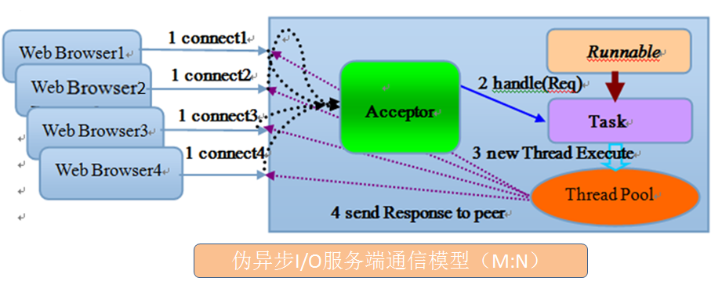
Java伪同步

Slide 17
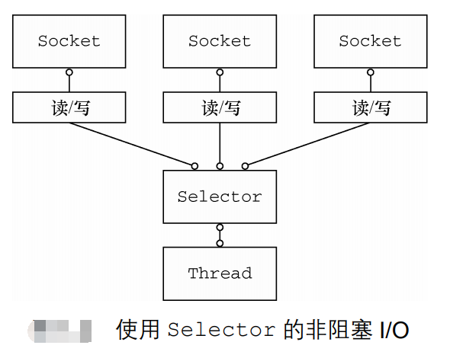
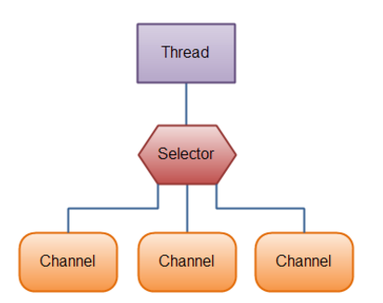
Java使用Selector

Slide 18
各个系统的基于事件实现
AIX
  pollset
FreeBSD
  kqueue
Linux
  epoll
Windows
  IOCP

Slide 19
Oracle JDK的Selector实现
Mac OS X
  KQueueSelectorProvider
Solaris
  DevPollSelectorProvider
Linux
  EPollSelectorProvider (Linux kernels >= 2.6)
  或 PollSelectorProvider
Windows
  WindowsSelectorProvider

Slide 20
Netty在Linux下原生实现 (since 4.0.16)
netty-transport-native-epoll
  NioEventLoopGroup → EpollEventLoopGroup
  NioEventLoop → EpollEventLoop
  NioServerSocketChannel → EpollServerSocketChannel
  NioSocketChannel → EpollSocketChannel
native-transports

Slide 21
Netty在MacOS/BSD下原生实现 (since 4.1.11)
netty-transport-native-kqueue
  NioEventLoopGroup → KQueueEventLoopGroup
  NioEventLoop → KQueueEventLoop
  NioServerSocketChannel → KQueueServerSocketChannel
  NioSocketChannel → KQueueSocketChannel
native-transports

Slide 22
JDK自带epoll与Netty的epoll区别
JDK使用Level Trigger，而Netty使用Edge Trigger
Netty的实现暴露了更多设置，比如重用端口等
why-native-epoll-support-is-introduced-in-netty

Slide 23
LT与ET区别
Level Trigger 就是在描述符就绪的时候，内核会持续地通知进程，直到进程处理描述符
Edge Trigger 与 LT 不同，内核在描述符就绪的时候只会通知进程一次，进程可以在合适的时候再处理它
epoll man page
difference between level triggered and edge triggered

Slide 24
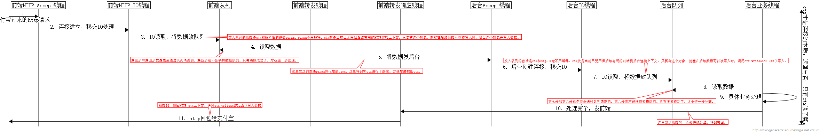
Netty作为通讯网管的架构

Slide 25
几个问题
连接的最核心是什么？
数据库的事务，是不是一定要挂靠在一个线程上？

Slide 26
谢谢

